Slide 1
ZOOM基本功能介绍

Slide 2
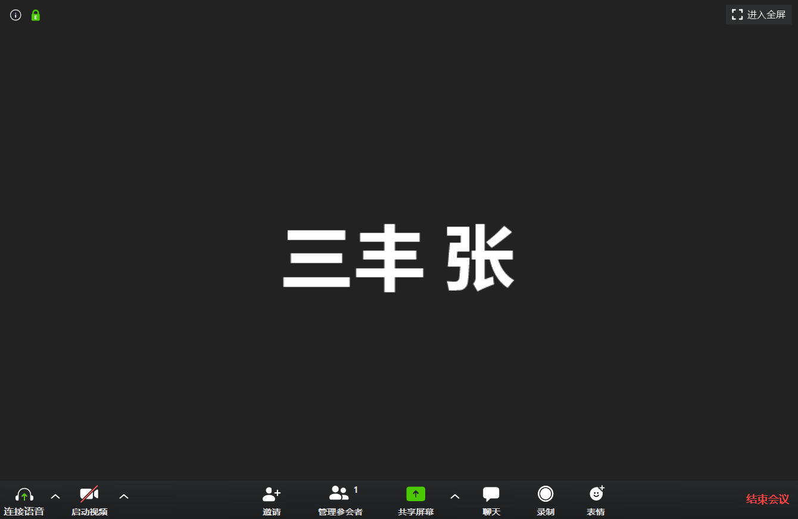
进入教室后的主界面

Slide 3
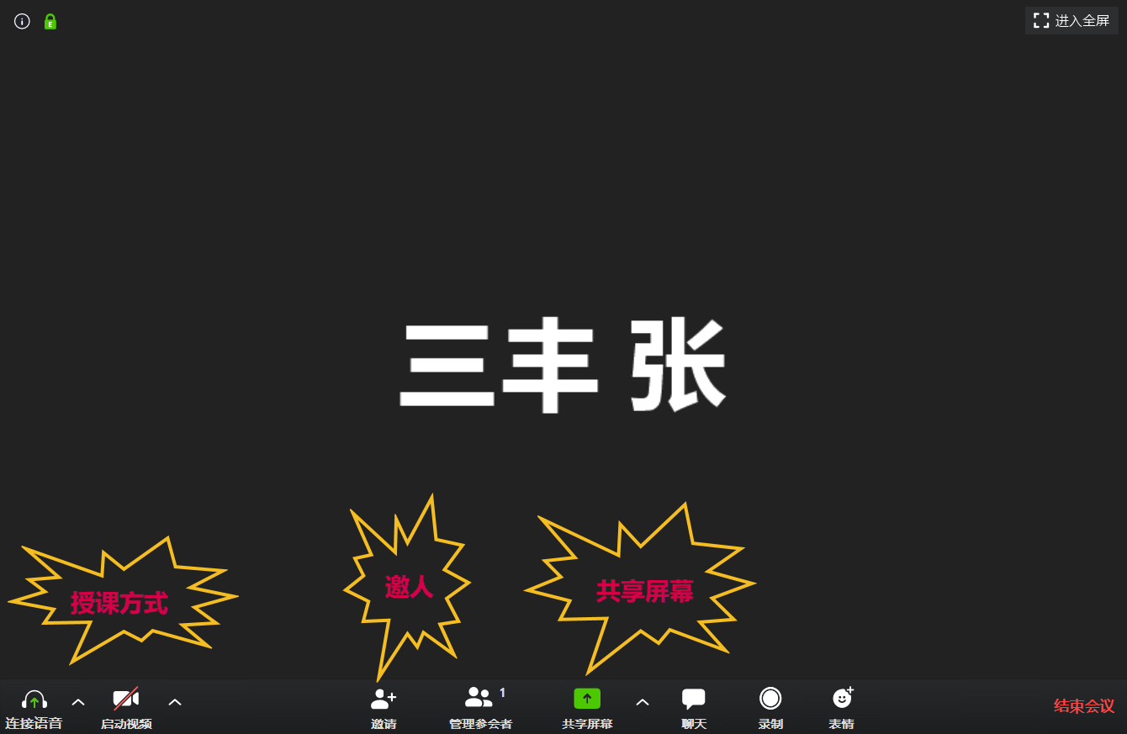
操作简单直观

Slide 4
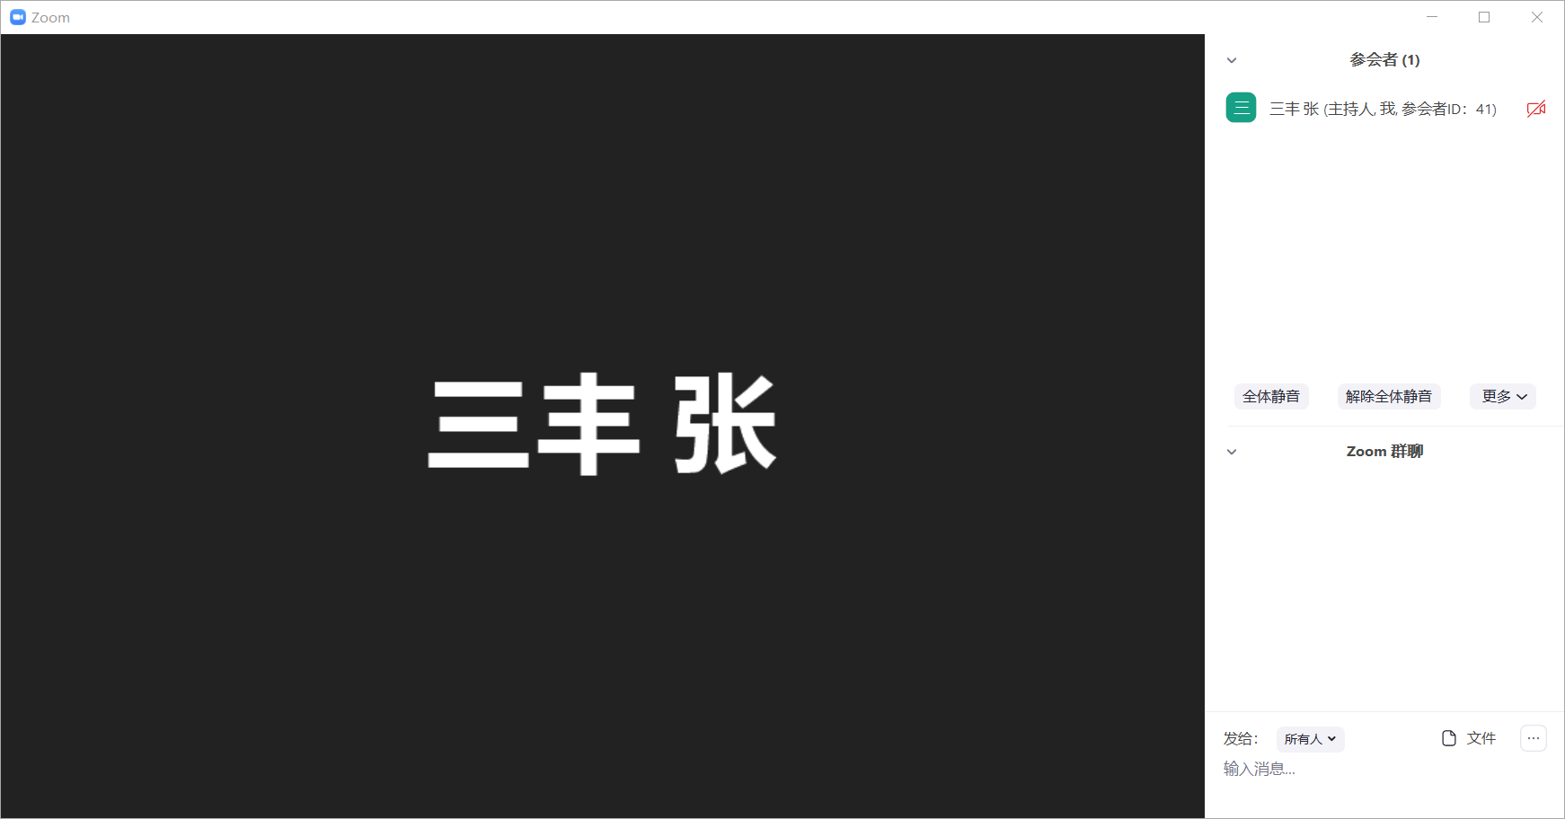
方便的管理和交流
人员列表
及管理区
沟通交流区

Slide 5

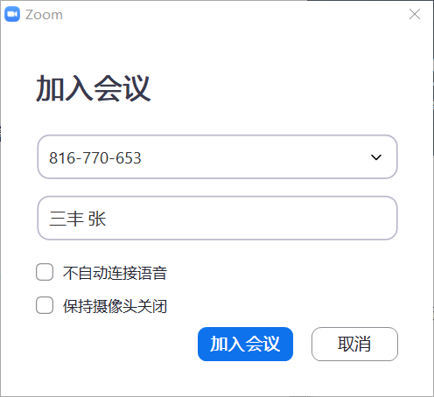
便捷的进入方式
链接方式
会议号方式

Slide 6
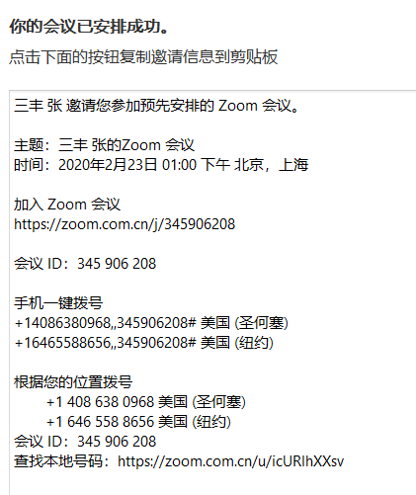
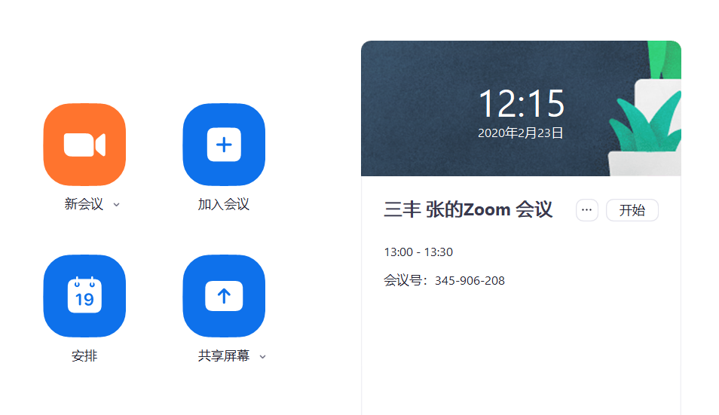
可提前排课

Slide 7
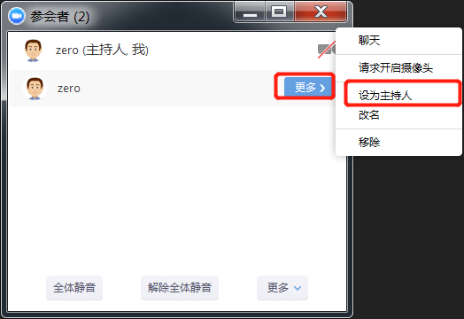
可多人合作上课

Slide 8
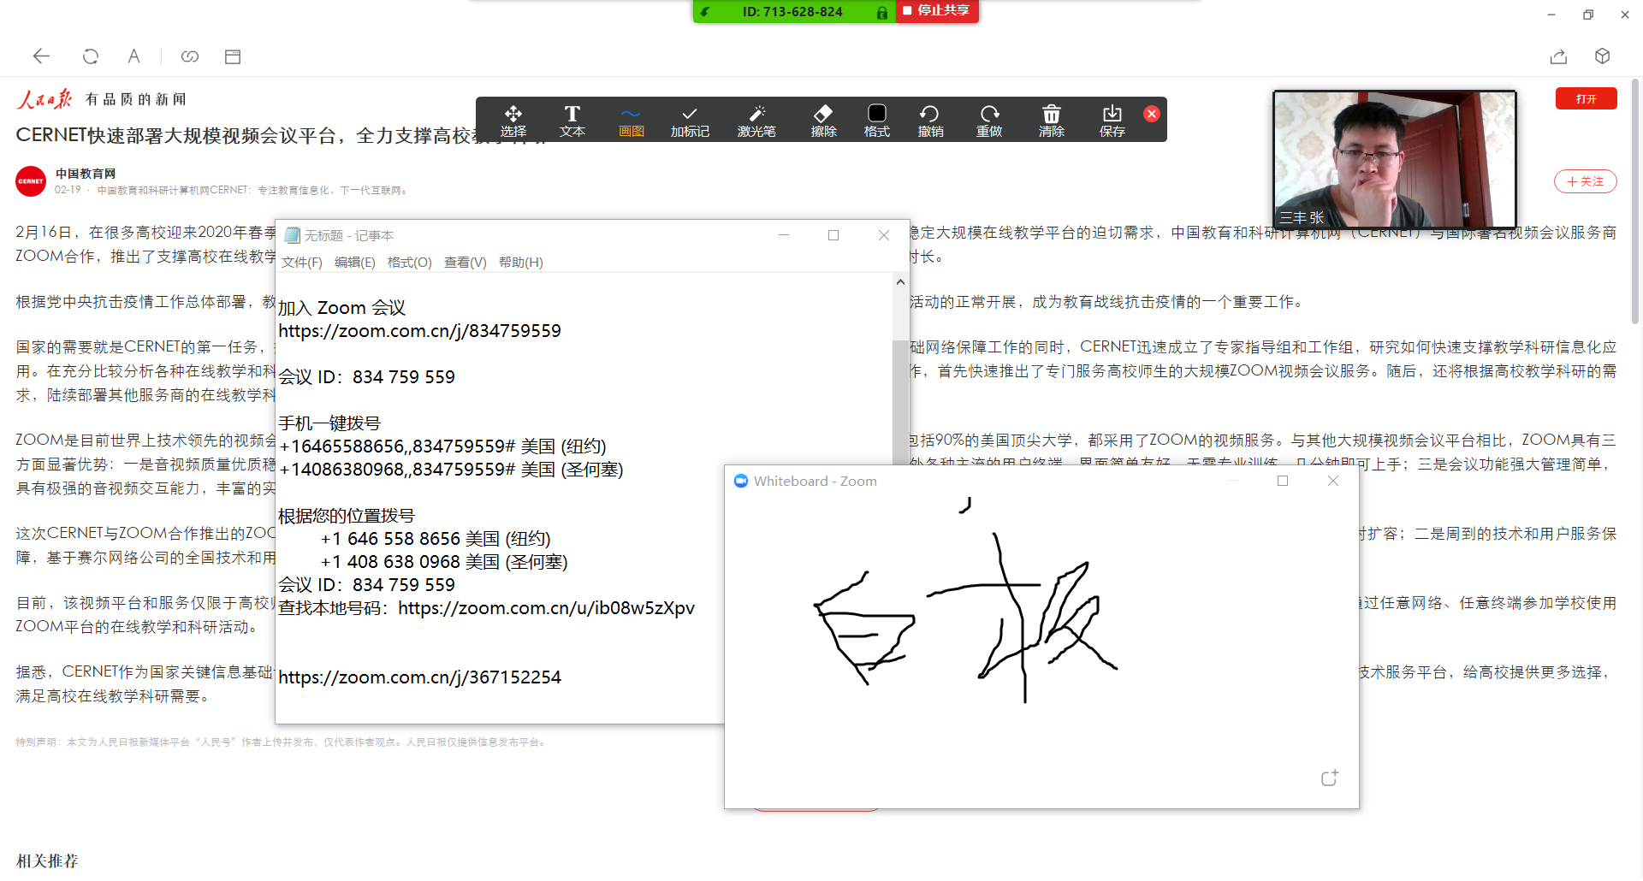
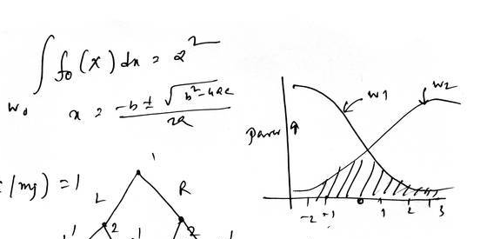
屏幕，程序窗口，白板可同时投屏

Slide 9
ZOOM安装流程

Slide 10
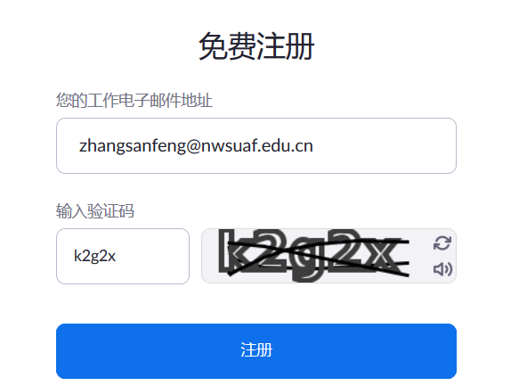
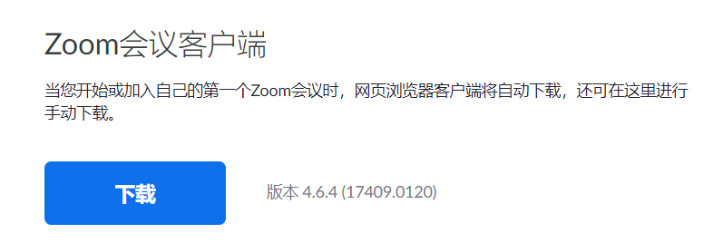
下载地址：https://zoom.com.cn/
下载完成后，安装程序
第一次登陆前，注册一个登陆账号，
邮箱为教育网用户，XXX@yyy.edu.cn

Slide 11
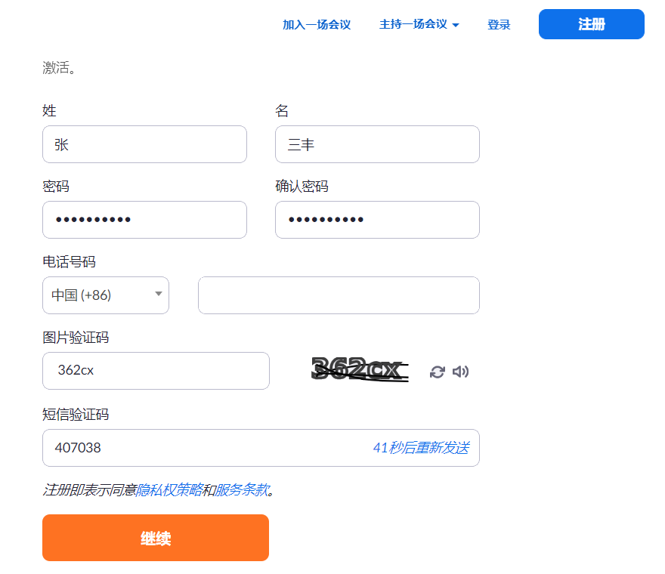
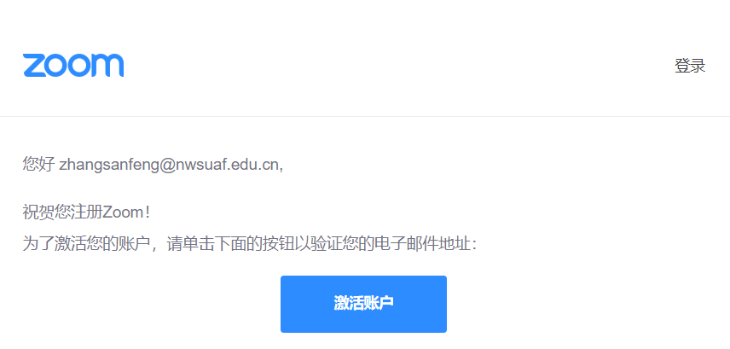
激活账号并完善个人信息

Slide 12
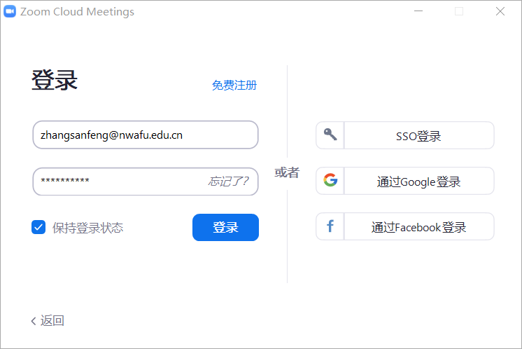
输入账号密码登录

Slide 13
课程使用

Slide 14
单击切换有无视频共享

Slide 15
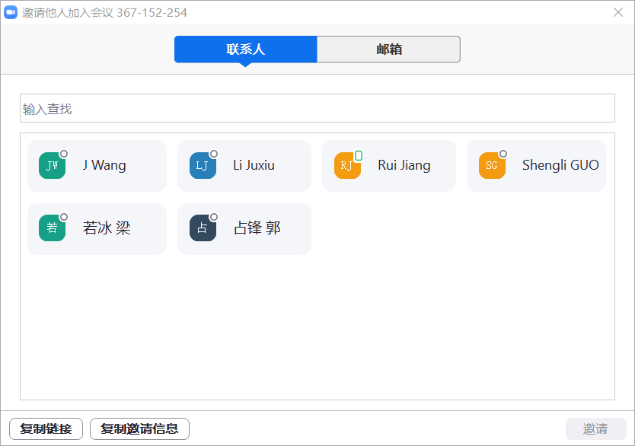
查找方式添加
分发链接让参与人自行添加
添加会议人

Slide 16
静音 + 提升为主持人

Slide 17
共享电脑桌面 程序 画板等

Slide 18
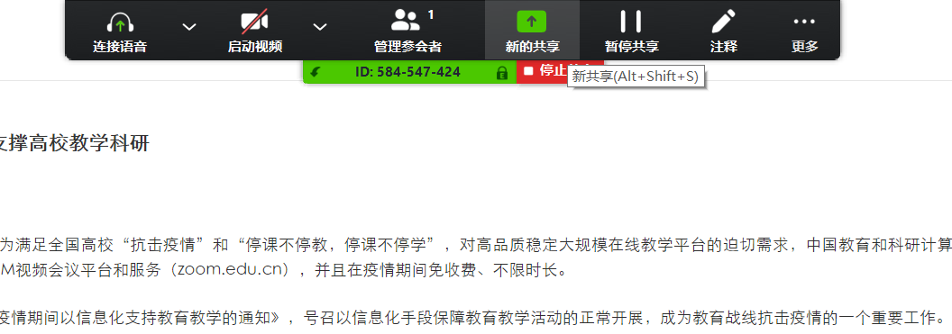
新的共享 可以让多个本地区域共享到屏幕上

Slide 19
录制会议视频

